Slide 1
Văn bản 2: Những tình huống hiểm nghèo
Bài 2
Bài học cuộc sống

Slide 2
Yêu cầu cần đạt
Nhận biết được một số yếu tố của truyện ngụ ngôn như: đề tài, sự kiện, tình huống, cốt truyện, nhân vật, không gian, thời gian; tóm tắt được văn bản một cách ngắn gọn.
Nêu được ấn tượng chung về văn bản; nhận biết được các chi tiết tiêu biểu, đề tài, câu chuyện, nhân vật trong tính chỉnh thể của tác phẩm.
Nêu được những trải nghiệm trong cuộc sống giúp bản thân hiểu thêm về nhân vật, sự việc trong tác phẩm văn học.
Yêu thương bạn bè, người thân; biết ứng xử đúng mực, nhân văn.

Slide 3

I
II
III
IV
Tiến trình bài học
Trải nghiệm cùng văn bản
Chuẩn bị đọc
Suy ngẫm và phản hồi
Tổng kết và củng cố

Slide 4

I
Chuẩn bị đọc

Slide 5
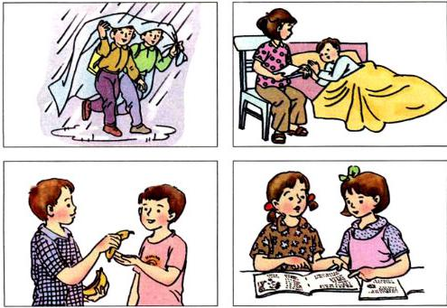
Theo em,
một người bạn tốt
cần có những đức
tính gì?
Trong trường hợp
nào thì một người được
xem là “kẻ mạnh”?

Slide 6
II
Trải nghiệm cùng văn bản

Slide 7
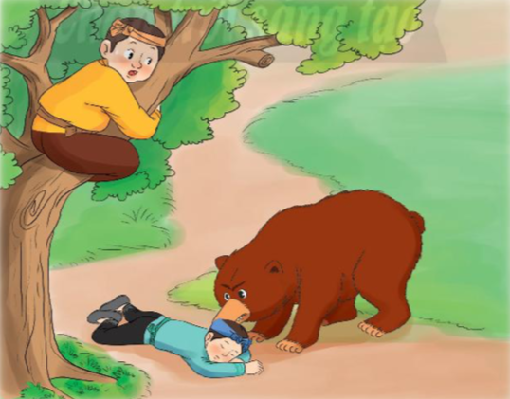
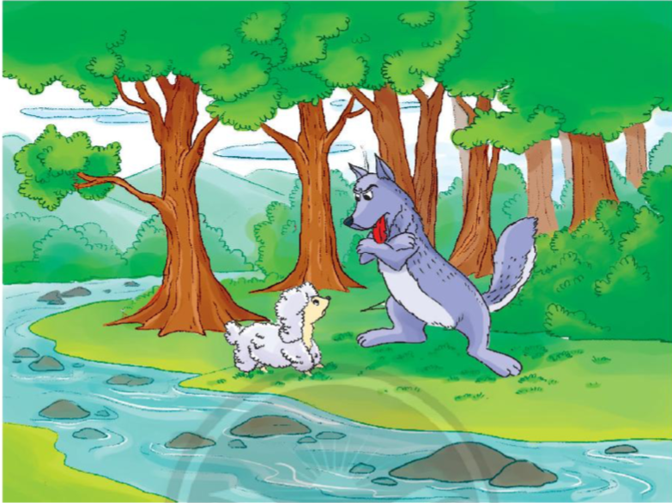
Chó sói và chiên con
~ La Fontaine ~
Hai người bạn đồng hành
và con gấu
~ Aesop ~

Slide 8
II
Trải nghiệm cùng văn bản
Theo dõi
Sự kiện nào trong truyện làm cho em bất ngờ ?
1
Có hai người bạn đương đi trong rừng thì một chú gấu nhảy ra vồ. Tình cờ, người đi trước túm được một cành cây và ẩn mình trong đám lá. Người kia không biết trông cậy vào đâu, đành nằm bẹp xuống đất, mặt vùi trong cát. Gấu đến gần dí mõm vào tai người này, ngửi, ngửi mãi, … Nhưng cuối cùng, gấu hú lên một tiếng, lắc đầu rồi lững thững bỏ đi, vì gấu không ăn những con vật chết. Bấy giờ, người trên cây trèo xuống gặp bạn, cười và nói rằng: “Ông Gấu thì thầm với cậu điều gì đó?”
“Ông ấy bảo tớ rằng” - người kia nói - “không nên tin vào những kẻ bỏ mặc bạn bè trong cơn hoạn nạn.
(Truyện ngụ ngôn Ê-dốp)
Hai người bạn đồng hành
và con gấu
1

Slide 9
II
Trải nghiệm cùng văn bản
Theo dõi
Lời lẽ của chó sói trong truyện có thuyết phục không? Vì sao?
Chó sói và chiên con
2
.
Con quái ác lại gầm lên:
- Chính mày khuấy nước, ai quên đâu là
Mày còn nói xấu ta năm ngoái...
- Nói xấu ngài? Tôi nói xấu ai?
Khi tôi còn chửa ra đời?
Hiện tôi đang bú mẹ tôi rành rành.
- Không phải mày thì anh mày đó!
- Quả thật tôi chẳng có anh em.
- Thế thì một mống nhà chiên
Quân bay có đứa nào kiềng sói đâu!
Chiên, chó, người cùng nhau một thói.
Họ mách ta, ta phải báo thù.
Dứt lời, tha tận rừng sâu
Sói nhai chiên đỏ, chẳng cầu đôi co.
(Truyện ngụ ngôn La Phông-ten)
Kẻ mạnh, cái lẽ vốn già,
Chuyện này tức khắc giải ra rõ ràng.
Dòng suối trong, chiên đang giải khát,
Dạ trống không, sói chợt đến nơi,
Đói, đi lảng vảng kiếm mồi,
Thấy chiên, động dại bời bời thét vang:
- Sao mày dám cả gan vục mõm
Làm đục ngầu nước uống của ta?
Tội mày phải trị không tha!
Chiên con sửng sốt thưa qua mấy lời:
- Xin bệ hạ hãy nguôi cơn giận,
Xét lại cho tường tận kẻo mà…
Nơi tôi uống nước phải là
Hơn hai chục bước cách xa dưới này.
Chẳng lẽ kẻ hèn này có thể
Khuấy nước ngài uống phía nguồn trên.
Theo dõi
Chú ý phân biệt lời của người kể chuyện và lời của nhân vật.
1
2
Suy luận
1
Trong đoạn kết, chó sói cố tình vặn vẹo, hạch sách chiên con nhằm mục đích gì?
3
3

Slide 10
III
Suy ngẫm và phản hồi

Slide 11
III
Suy ngẫm và phản hồi
Tóm tắt văn bản
1.
Đặc điểm thể loại
2.
Đề tài, bài học
3.

Slide 12
Tóm tắt văn bản
1.
Xác định nội dung sự kiện/ sự việc chính của câu chuyện.
Lưu ý: trong truyện ngụ ngôn, cốt truyện đơn giản nên các sự kiện thường không nhiều. => Cần cân nhắc, xác định đúng các sự kiện và từ khoá biểu đạt sự kiện ấy.
Mỗi sự kiện cần được diễn đạt thành một câu ngắn theo yêu cầu của bài học.
Có thể dùng mẫu tóm tắt các sự kiện bằng sơ đồ, với các mũi tên chỉ quan hệ giữa các sự kiện. Bổ sung lời phân tích, chỉ ra mối quan hệ giữa các sự kiện sau khi đã đưa ra một danh mục liệt kê.
Giữa các sự kiện trong VB có thể tồn tại nhiều kiểu quan hệ: quan hệ nhân quả, quan hệ theo trình tự thời gian, hoặc kết hợp cả hai kiểu quan

Slide 13


1.
Tóm tắt văn bản
Sự kiện
Theo em, sự kiện là gì?
Những sự việc chính được đề cập trong văn bản.
Em hãy tóm tắt truyện “Hai người bạn đồng hành và con gấu” và truyện thơ “Chó sói và chiên con” bằng sơ đồ.

Slide 14

Tóm tắt văn bản
1.
Hai người bạn đồng hành và con gấu
a. Gấu đến gần người đi sau rồi bỏ đi vì nghĩ anh ta đã chết.
Sắp xếp các sự kiện trong truyện theo trình tự hợp lý và xác định mối quan hệ giữa các sự kiện đó.
b. Người vừa thoát chết dạy cho anh bạn kia một bài học: “không nên tin vào những kẻ bỏ mặc bạn bè trong cơn hoạn nạn”.
c. Hai người bạn đang đi trong rừng thì gặp một chú gấu nhào ra vồ.
d. Người đi trước túm được cành cây và ẩn mình trong đám lá, người kia không biết trông cậy vào đâu nên nằm bẹp xuống đất.
Notes:
Sắp xếp các sự kiện sau theo trình tự hợp lý

Slide 15
Tóm tắt văn bản
1.
Hai người bạn đồng hành và con gấu
c. Hai người bạn đang đi trong rừng thì gặp một chú gấu nhào ra vồ.
Sắp xếp các sự kiện trong truyện theo trình tự hợp lý và xác định mối quan hệ giữa các sự kiện đó.
d. Người đi trước túm được cành cây và ẩn mình trong đám lá, người kia không biết trông cậy vào đâu nên nằm bẹp xuống đất.
a. Gấu đến gần người đi sau rồi bỏ đi vì nghĩ anh ta đã chết.
b. Người vừa thoát chết dạy cho anh bạn kia một bài học: “không nên tin vào những kẻ bỏ mặc bạn bè trong cơn hoạn nạn”.
Notes:
Sắp xếp các sự kiện sau theo trình tự hợp lý

Slide 16
Tóm tắt văn bản
1.
a. “Chẳng cầu đôi co”, sói tóm cổ chiên lôi vào rừng ăn thịt.
Chó sói và chiên con
b. Chiên con đang uống nước suối thì bất ngờ chó sói xuất hiện, kiếm cớ hạch sách để ăn thịt chiên.
c. Sói kết tội chiên nói xấu năm ngoái; câu trả lời của chiên cho thấy lời kết tội của sói là vu khống, bịa đặt.
d. Sói kết tội anh trai chiên đã nói xấu sói; câu trả lời của chiên cho thấy lời kết tội của sói là bịa đặt. Và sau đó sói càng kết tội chiên, mức độ bịa đặt càng cao.
e. Sói kết tội chiên làm đục nước; câu trả lời của chiên cho thấy lời kết tội của sói là vô lí.

Slide 17
Tóm tắt văn bản
1.
b. Chiên con đang uống nước suối thì bất ngờ chó sói xuất hiện, kiếm cớ hạch sách để ăn thịt chiên.
Chó sói và chiên con
e. Sói kết tội chiên làm đục nước; câu trả lời của chiên cho thấy lời kết tội của sói là vô lí.
c. Sói kết tội chiên nói xấu năm ngoái; câu trả lời của chiên cho thấy lời kết tội của sói là vu khống, bịa đặt.
d. Sói kết tội anh trai chiên đã nói xấu sói; câu trả lời của chiên cho thấy lời kết tội của sói là bịa đặt. Và sau đó sói càng kết tội chiên, mức độ bịa đặt càng cao.
a. “Chẳng cầu đôi co”, sói tóm cổ chiên lôi vào rừng ăn thịt.

Slide 18
Đặc điểm thể loại
2.
Truyện ngụ ngôn
Thời gian, không gian
Tình huống truyện
Sự kiện
Nhân vật

Slide 19
Đặc điểm thể loại
2.
a) Thời gian, không gian
- Trong truyện ngụ ngôn, nhân vật, không gian, thời gian đều bị gạt bỏ tính chất cụ thể, cá biệt, tức là được “phiếm định hoá”.
→ Đó là lí do các nhân vật cũng như không gian, thời gian làm nên bối cảnh của câu chuyện đều được xác định bằng những danh từ chung.
→ Sự phiếm định từ nhân vật đến bối cảnh làm nên tính chỉnh thể của tác phẩm, góp phần gia tăng tính phổ quát của bài học.

Slide 20

Đặc điểm thể loại
2.
Liệt kê một số từ ngữ chỉ không gian và thời gian có trong hai văn bản. Và ghi lại nhận xét của em vào bảng sau:
Hai người bạn đồng hành và con gấu
Chó sói và chiên con
Không gian
Nhận xét:
Thời gian
Nhận xét:

Slide 21
Đặc điểm thể loại
2.
Hai người bạn đồng hành và con gấu
Chó sói và chiên con
Không gian
Con đường, khu rừng, …
Con suối, nguồn nước sinh hoạt chung, …
Nhận xét: không gian tiêu biểu, quen thuộc của truyện của truyện ngụ ngôn
=> hướng đến một bài học chung cho mọi người.
Thời gian
Nhận xét: không được nhắc đến cụ thể
=> gia tăng tính phổ quát cho bài học.

Slide 22
Đặc điểm thể loại
2.
Xác định tình huống truyện trong hai văn bản. Tình huống ấy có tác dụng thế nào trong việc thể hiện đặc điểm nhân vật?
Tình huống truyện
Hai người bạn đồng hành và con gấu
Chó sói và chiên con
Tình huống
Hai người bạn đi trong rừng thì một chủ gấu nhảy ra vồ. Người bạn đi trước đã bỏ mặc người còn lại để chạy thoát thân.
Chiên con dang uống nước bên bờ suối thì gặp một con sói đói đang lảng vảng gần đó, Con sói đã vặn vẹo, hạch sách chiên con để có cớ ăn thịt.
Tác dụng
Thể hiện bản chất vì mạng sống mà bỏ mặc bạn bè.
→ Làm cho bài học từ câu chuyện trở nên sáng rõ, thấm thía.
→ Thể hiện bản chất tàn ác, hành xử bất công của nhân vật chó sói.
→ Làm cho bài học từ câu chuyện trở nên sáng rõ, thấm thía.

Slide 23


Đặc điểm thể loại
2.
Trong truyện kể, đặc điểm tính cách của nhân vật được thể hiện qua các yếu tố nào? Trong “Chó sói và chiên con”, tính cách của chó sói và chiên con được thể hiện chủ yếu qua yếu tố nào?
Diễn biến | Lời chó sói | Lời chiên con | Nhận xét
1
2
3
4

Slide 24
Đặc điểm thể loại
2.
Diễn biến | Lời chó sói | Lời chiên con | Nhận xét
1 | Sao dám làm đục nguồn nước uống của mình? | Chiên đang ở phía cuối dòng không thể làm đục nước phía cuối dầu dòng. | Đối đáp cho thấy lời kết tội của sói là vô lí, chiên con vô tội.
2 | Sao dám nói xấu sói năm ngoái? | Năm ngoái chiên chưa ra đời. | Đối đáp cho thấy lời kết tội của sói là bịa đặt.
3 | Anh của chiên đã nói xấu sói. | Chiên không có anh. | Đối đáp cho thấy lời kết tội của sói là vu khống.
4 | Kẻ nào thuộc giống nhà chiên, giống chó, going người, … đã xấu sói. | (lập tức bị sói lôi vào rừng ăn thịt, “chẳng cầu đôi co”.) | Lời kết tội vu vơ cuối cùng đã phơi bày dã tâm, bản chất của sói.

Slide 25

Đặc điểm thể loại
2.
Chó sói
Chó sói là hiện thân cho “kẻ mạnh”, kẻ bạo tàn; để thoã mãn nhu cầu (cơn đói) của mình, hắn sẵn sàng bịa đặt, vu khống, bắt nạt, giết hại kẻ yếu.
→ Trong trường hợp này, chân lí thuộc về kẻ mạnh => “kẻ mạnh cái lẽ vốn già” thực ra để nói sẽ không có lẽ phải, đạo lí nào cả.
Chiên con
Chiên con là hiện thân cho sự vô tội, sự thật, lẽ phải nhưng là kẻ yếu, bị kẻ mạnh ức hiếp, vùi dập, hãm hại.

Slide 26
Đặc điểm thể loại
2.
><
Sự đối lập giữa hai nhân vật khiến người nghe bất bình, căm ghét xã hội mà ở đó kẻ mạnh hiện thân cho cái ác hoành hành.

Slide 27
3.
Đề tài, bài học
Hai người bạn đồng hành và con gấu
Chó sói và chiên con
Xác định đề tài và nêu bài học mà em rút ra từ mỗi truyện.
Đề tài
Tình bạn, tình người.
Kẻ mạnh và chân lí.
Bài học
“Không nên tin vào những kẻ bỏ mặc bạn bè trong cơn hoạn nạn”.
Hãy coi chừng, “kẻ mạnh” thường chà đạp lên chân lí, đạo lí một cách tàn bạo, bất công.

Slide 28

IV. TỔNG KẾT VÀ CỦNG CỐ
1. Nội dung – Ý nghĩa:
- Truyện ngụ ngôn luôn mang đến cho chúng ta những bài học bổ ích và ý nghĩa.
- Nêu được những trải nghiệm trong cuộc sống giúp bản thân hiểu thêm về nhân vật, sự việc trong tác phẩm văn học.
2. Nghệ thuật
- Kết hợp kể chuyện và biểu cảm

Slide 29
V. LUYỆN TẬP
Câu 1: Văn bản “Hai người bạn đồng hành và con gấu” và “Chó sói và chiêm con” thuộc thể loại truyện nào?
Cổ tích.
Truyền thuyết.
Cười.
Ngụ ngôn.
D. Ngụ ngôn.

Slide 30
V. LUYỆN TẬP
Câu 2: Sự đối lập giữa hai nhân vật chó sói và chiên con cho chúng ta suy nghĩ gì?
A. Khiến người nghe cảm thấy hạnh phúc, vui vẻ.
B. Khiến người nghe càng thêm yêu quý nhân vật chó sói.
C. Khiến người nghe bất bình, căm ghét cái xã hội mà ở đó kẻ mạnh hiện thân cho cái ác hoành hành
D. Khiến người nghe căm ghét nhân vật chiên con
C. Khiến người nghe bất bình, căm ghét cái xã hội mà ở đó kẻ mạnh hiện thân cho cái ác hoành hành

Slide 31
VI. VẬN DỤNG
Trong hai văn bản Hai người bạn đồng hành và con gấu và Chó sói và chiên con, em thích văn bản nào hơn? Vì sao? Hãy viết một đọan văn (khoảng 5- câu) trình bày cảm nhận về văn bản mà em thấy thú vị.

Slide 32
Trong hai văn bản, em thích văn bản “Chó sói và chiên con” hơn vì truyện được viết dưới dạng một bài thơ khiến em cảm thấy dễ cảm nhận hơn. Truyện kể về cuộc đối thoại giữa chó sói và chiên con bên một dòng suối. Qua đó ta thấy rõ tính cách từng nhân vật, sói hiện lên là một kẻ gian manh, độc ác, vô tích sự, thích bắt nạt kẻ yếu. Còn chiên con là một nhân vật vô cùng đáng thương nhưng lại có sự hồn nhiên, đáng yêu và những lí lẽ của riêng mình để đối đáp lại với sói. Mỗi nhân vật với những nét tính cách khác nhau đã góp một phần không nhỏ vào việc thể hiện đề tài của truyện. Truyện ngụ ngôn luôn mang đến cho chúng ta những bài học bổ ích và ý nghĩa nên em rất yêu thích thể loại này! (Sưu tầm)

